Slide 1
F-RG 02 Rev. 2.0
Reunión de Revisión Gerencial Marzo 2023
RRHH
12-04-2023
Con información del mes de Marzo 2023
Planta Ciudad Guzmán

Slide 2
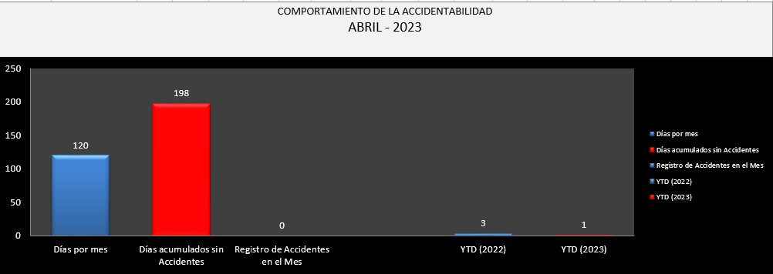
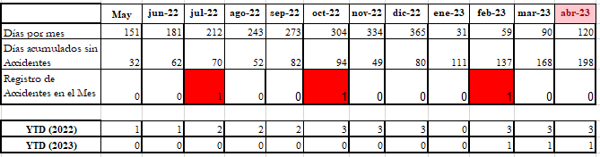
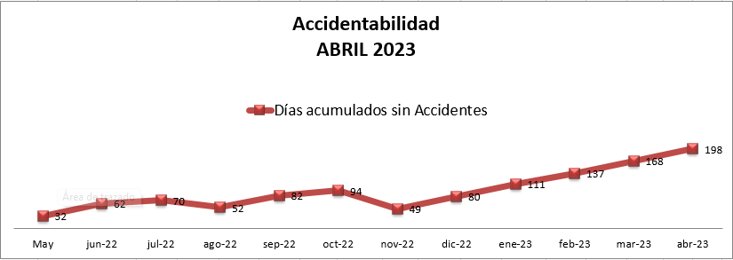
Accidentabilidad
EN ABRIL NO SE PRESENTARON ACCIDENTES
Métrico
< 0 Accidentes
SE CUMPLIO EL METRICO
LIC. PERLA MEDINA
LIC. PERLA MEDINA

Slide 3
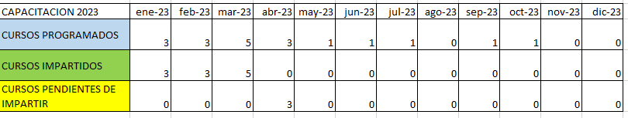
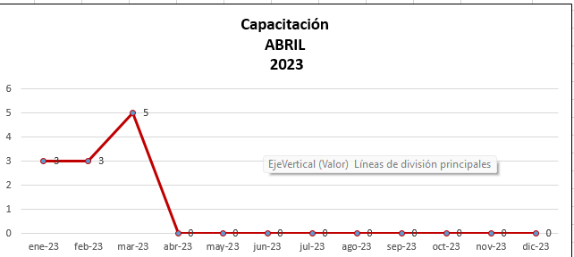
Gráfica del cumplimiento de Capacitación 2023
En abril quedaron pendientes los siguientes cursos los cuales se reprogramarán de acuerdo a disponibilidad del formador:
Análisis y Solución de Problemas
Run & Rate
CALIDAD CERO DEFECTOS
LIC. PERLA MEDINA

Slide 4
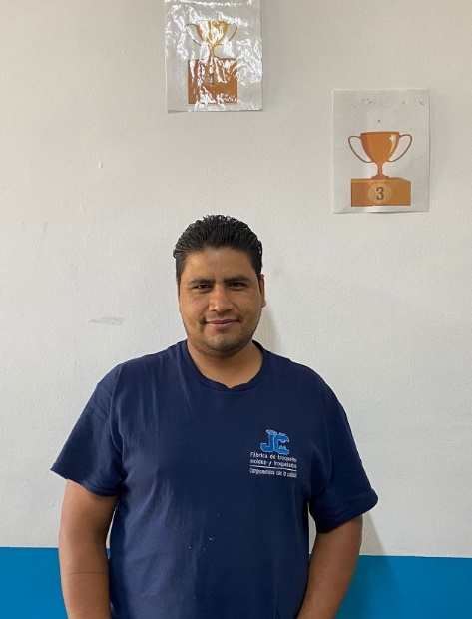
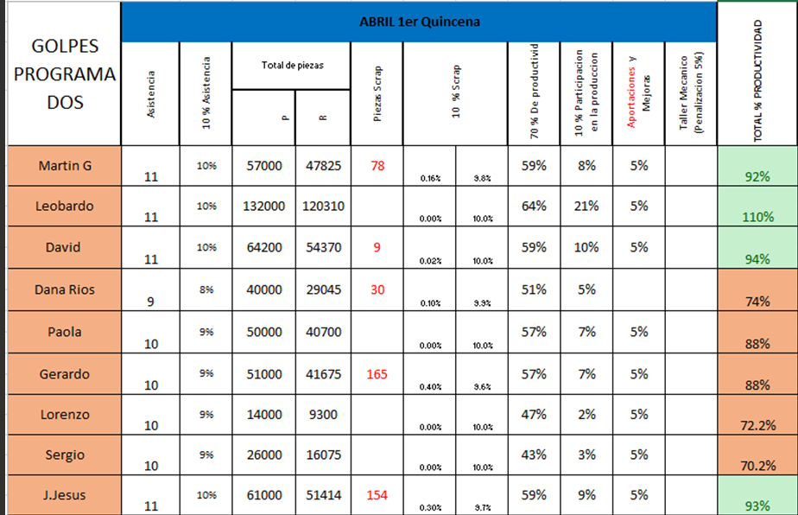
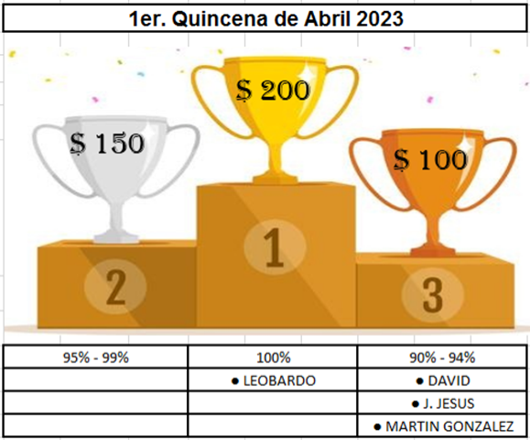
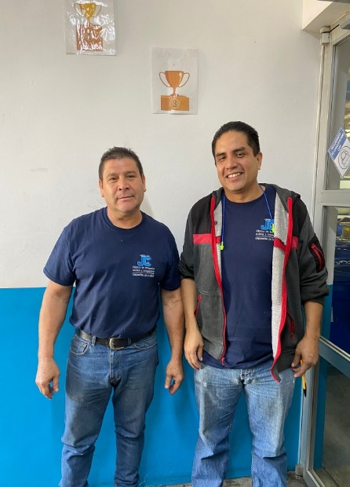
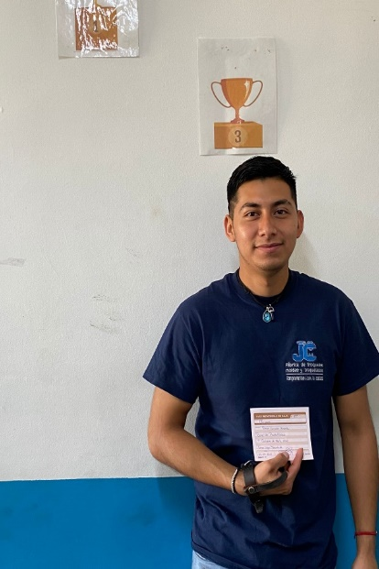
TROQUELADO
PRIMER QUINCENA DE ABRIL 2023

Slide 5
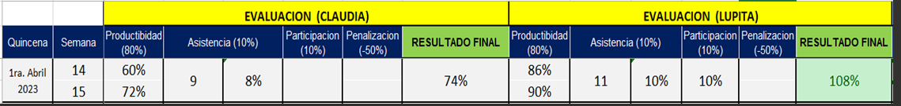
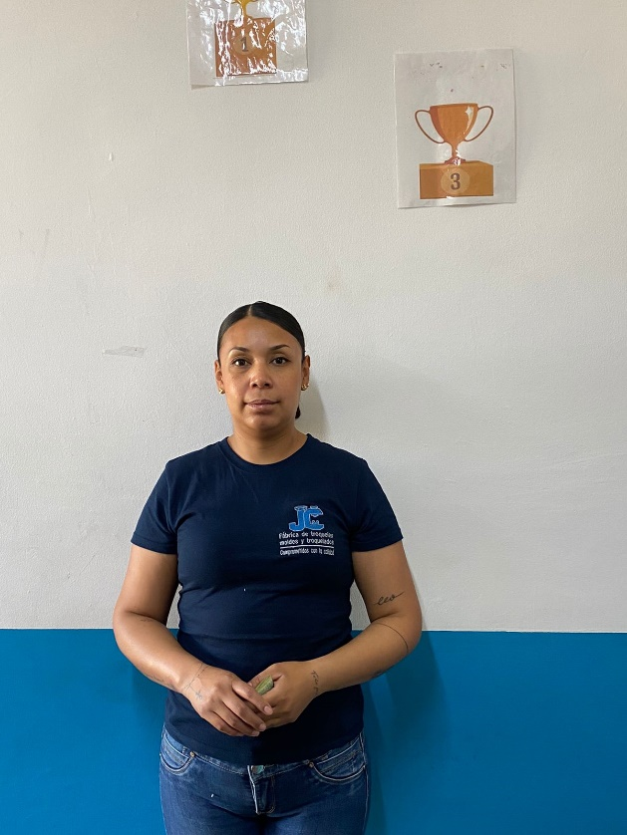
INSPECCIÓN
PRIMER QUINCENA DE ABRIL 2023

Slide 6
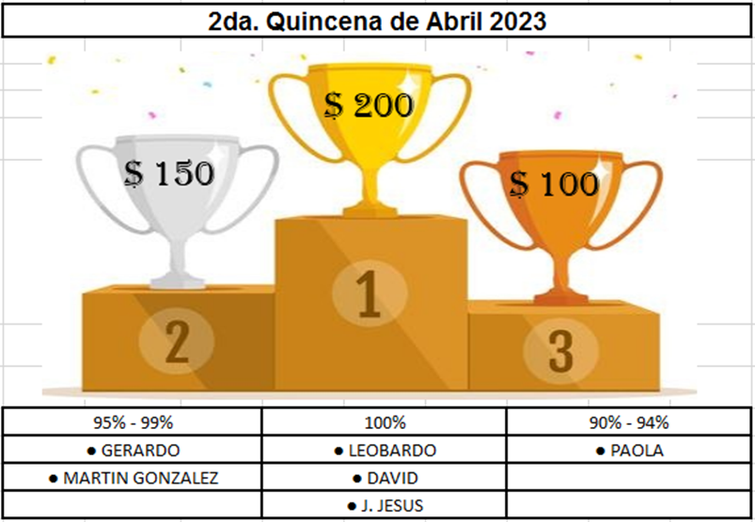
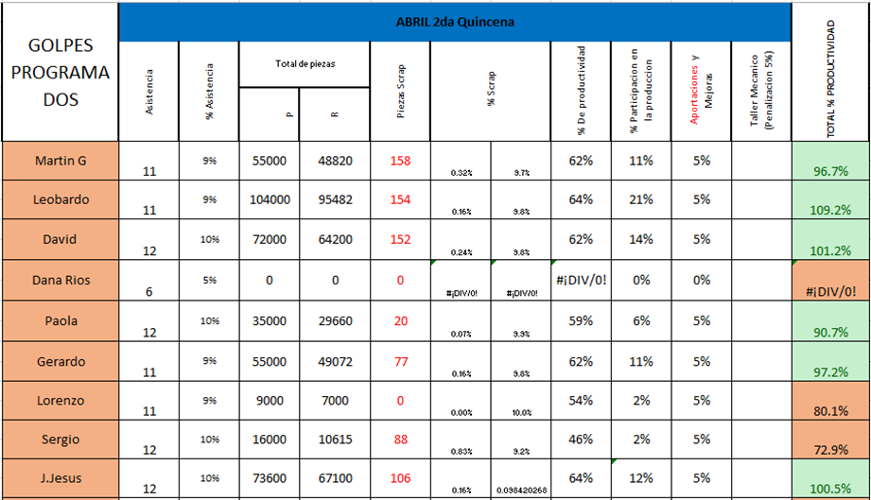
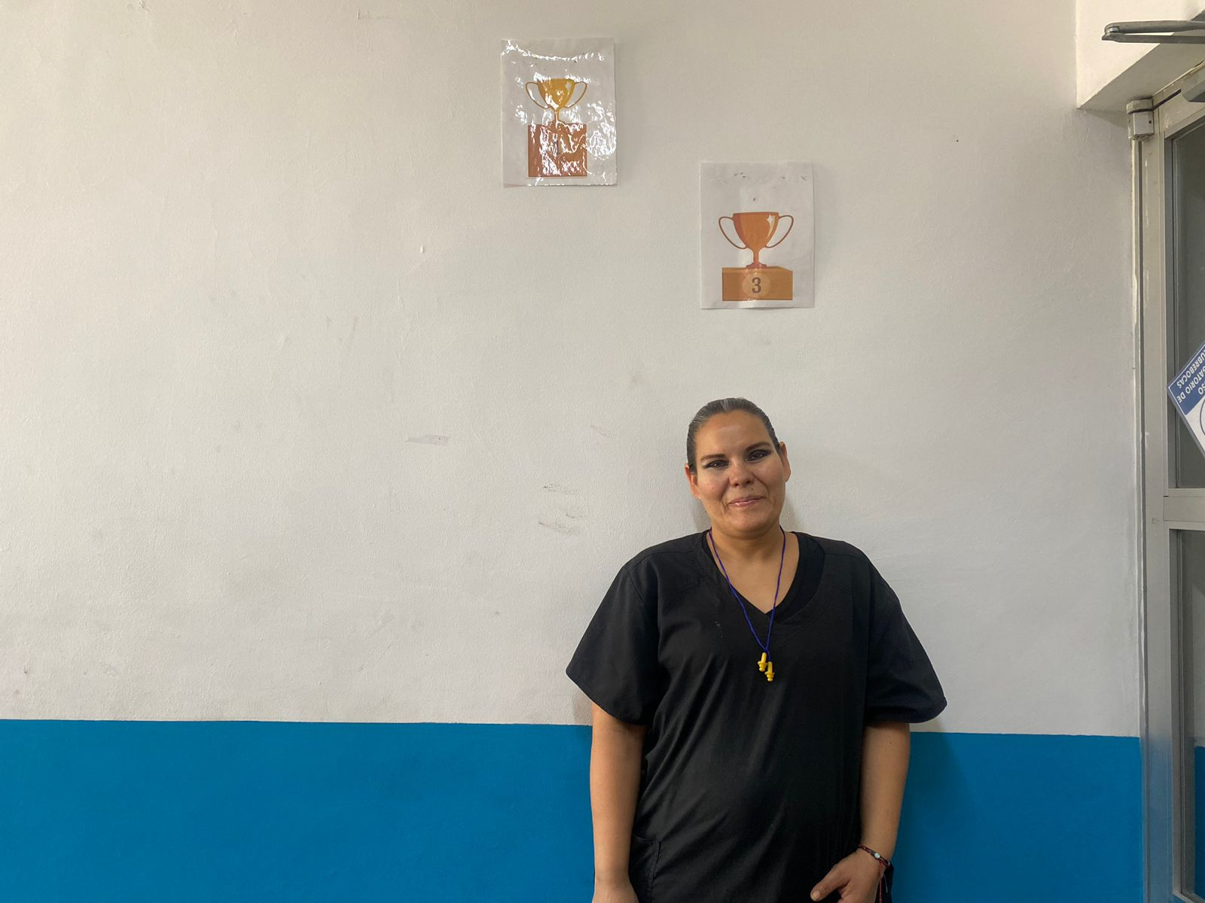
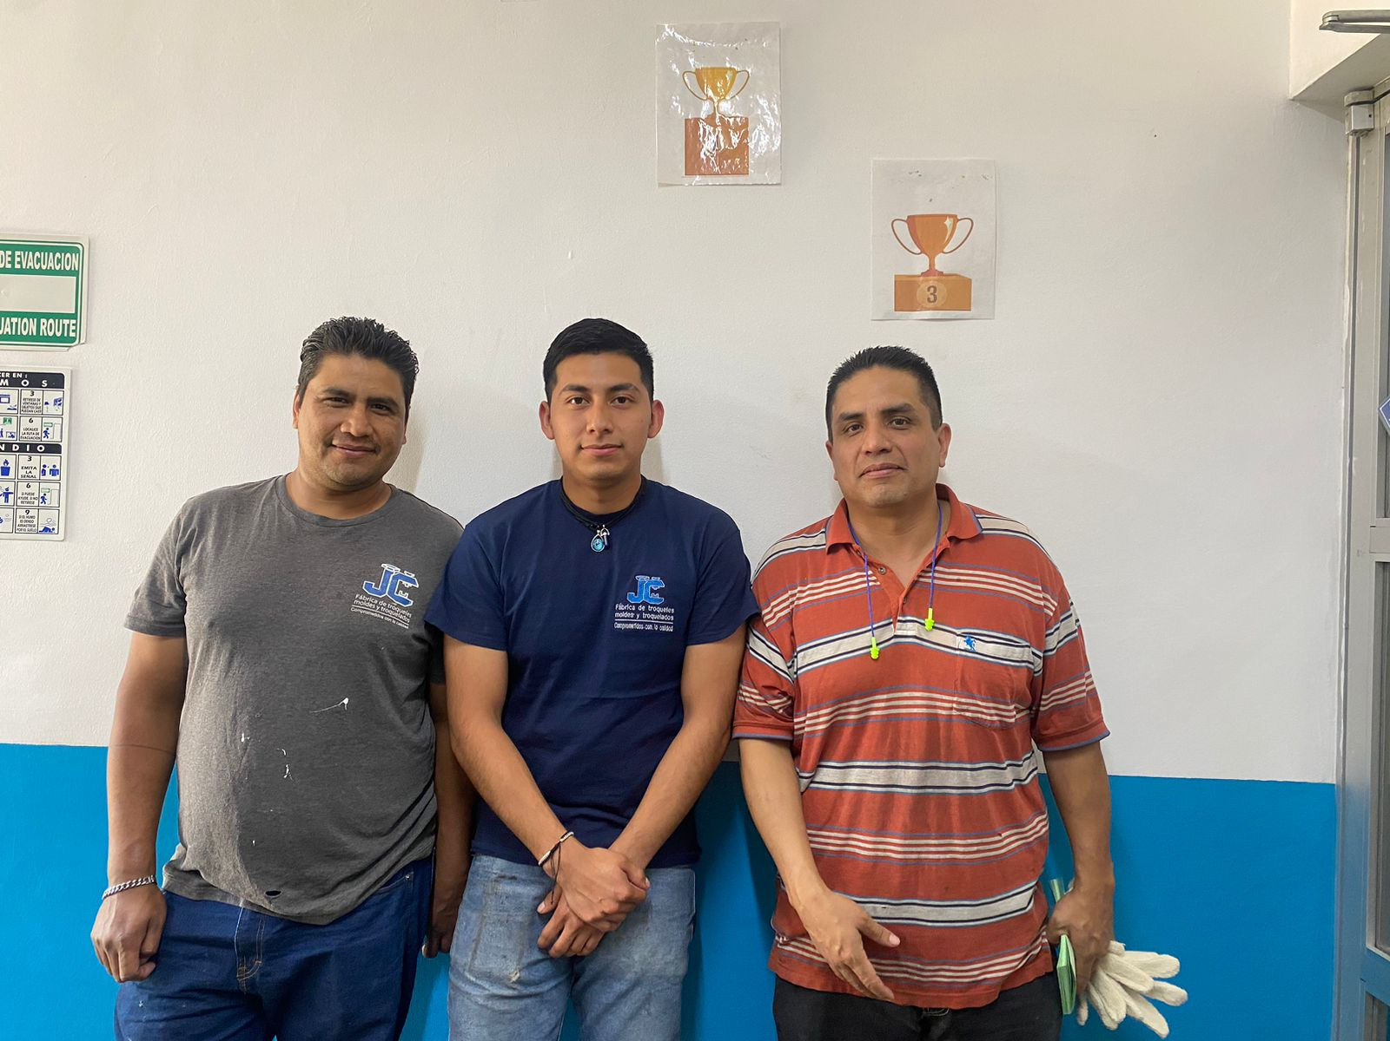
TROQUELADO SEGUNDA QUINCENA DE ABRIL 2023

Slide 7
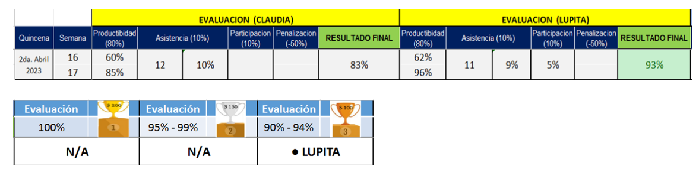
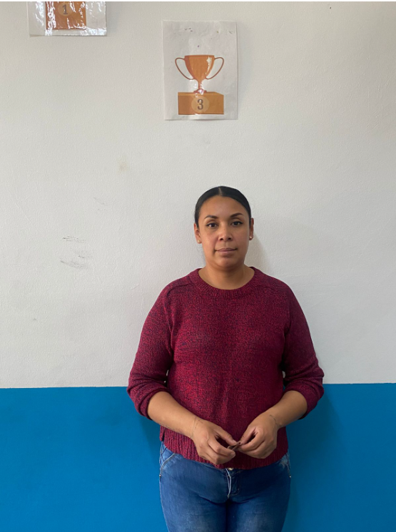
INSPECCIÓN SEGUNDA QUINCENA DE ABRIL 2023

Slide 8
CELEBRACIÓN DE CUMPLEAÑOS DEL MES DE MARZO 2023
En marzo no hubo cumpleañeros

Slide 9
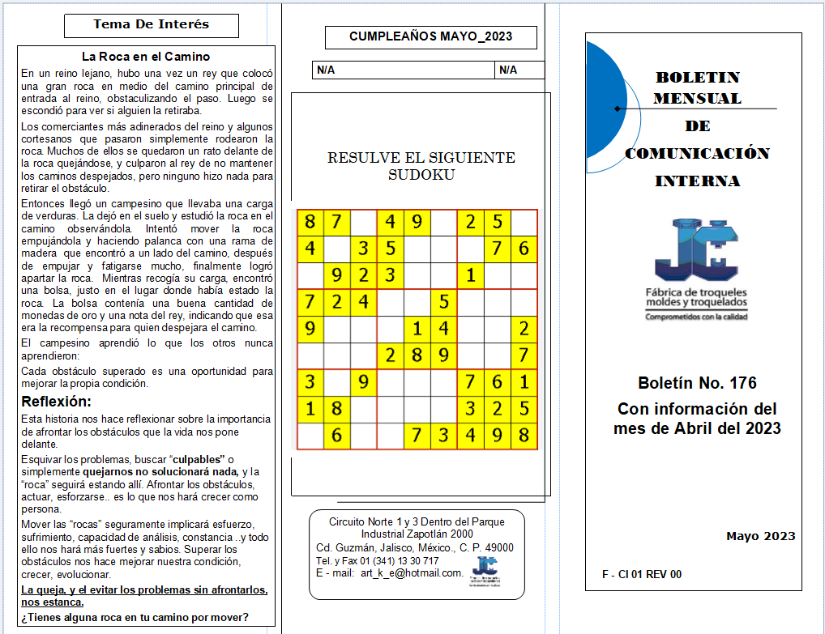
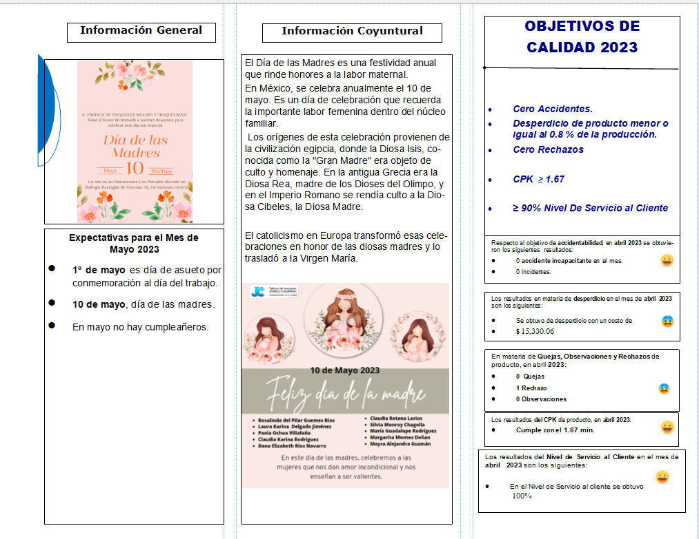
BOLETIN MENSUAL DE COMUNICACIÓN INTERNA CON INFORMACIÓN DEL MES DE ABRIL 2023

Slide 10
BUZON DE QUEJAS, SUJERENCIAS Y MEJORAS
EN ABRIL NO SE PRESENTARON QUEJAS

Slide 11

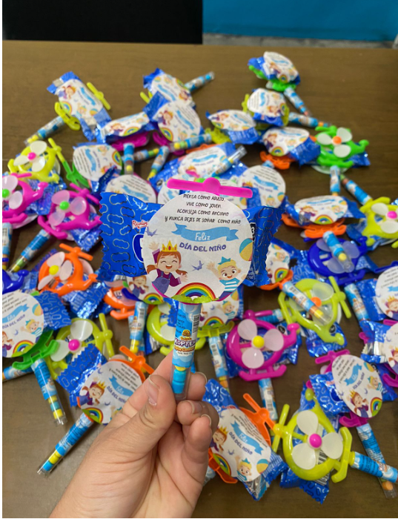
EVENTOS DE MOTIVACIÓN
Se obsequio un detalle simbólico al día del niño a todos los trabajadores de la planta.

Slide 12
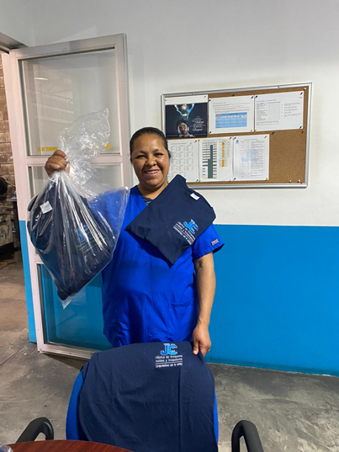
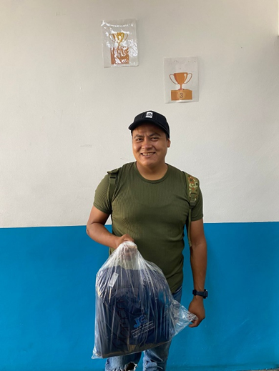
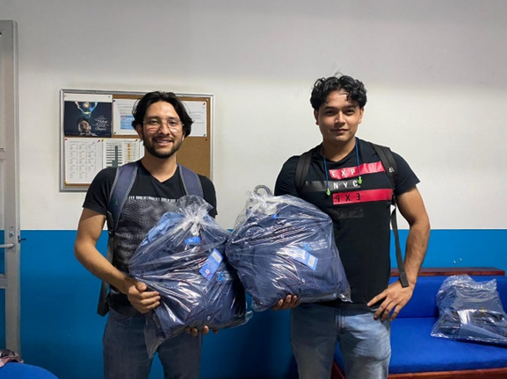
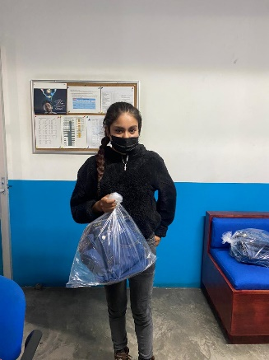
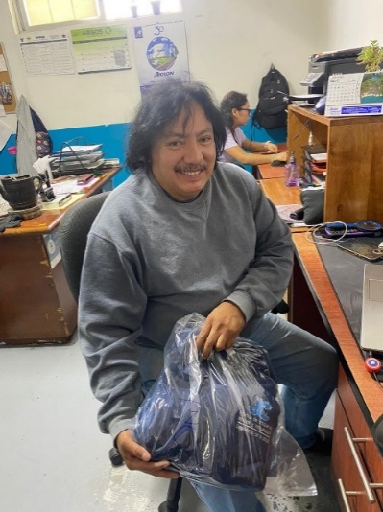
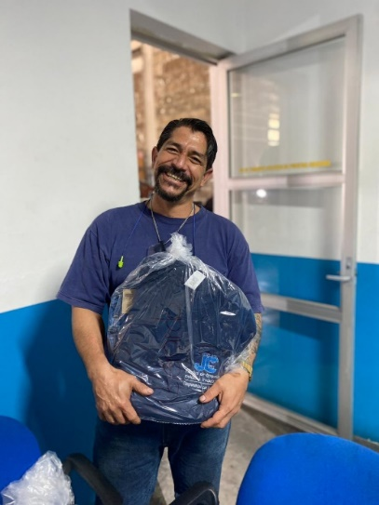
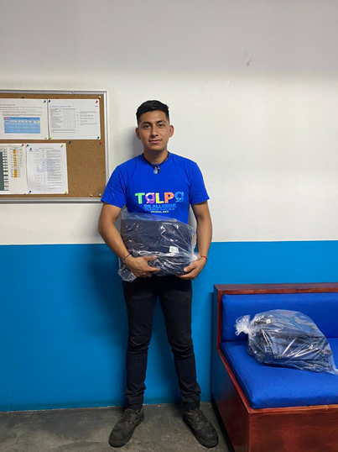
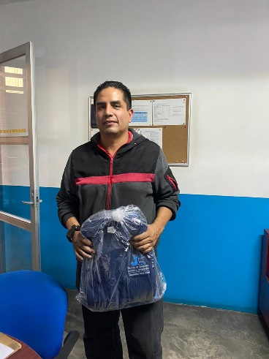
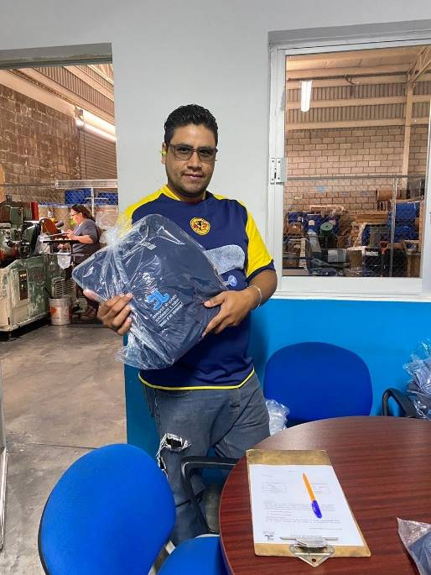
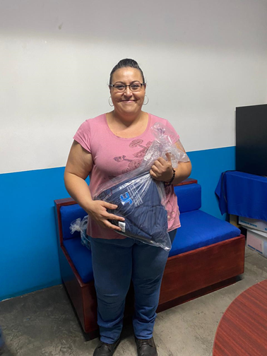
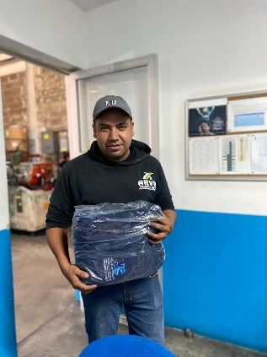
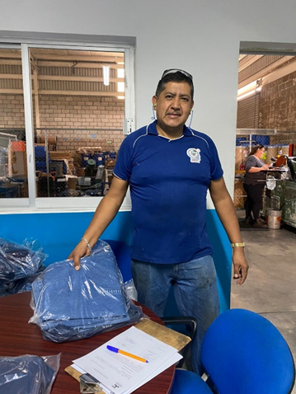
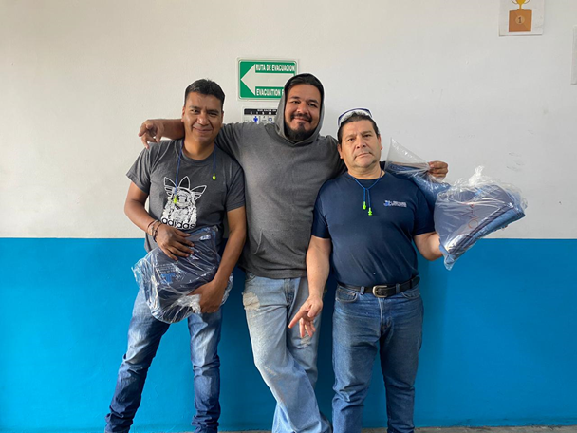
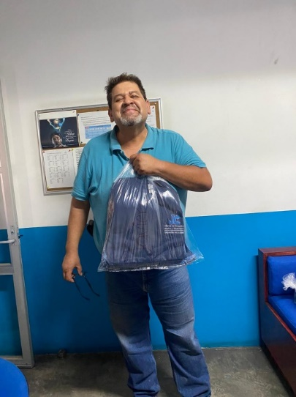
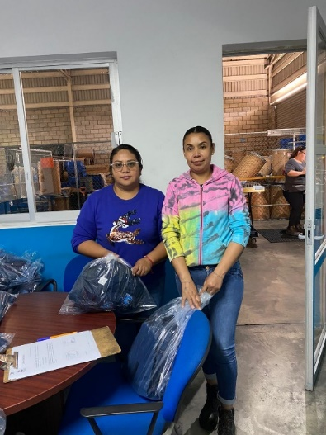
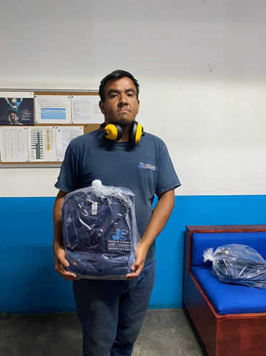
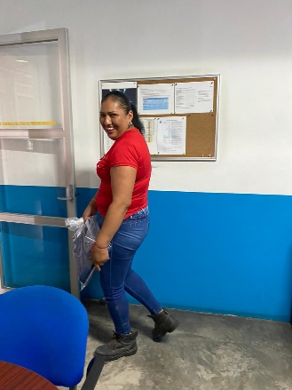
EN ABRIL SE REALIZO LA ENTREGA DE UNIFORME A TODO EL PERSONAL

